Slide 1
Презентація
вчителя-логопеда
Панасюк Юлії Дмитрівни
НРЦ «Мрія» І-ІІ ст.
м. Львів

Slide 2
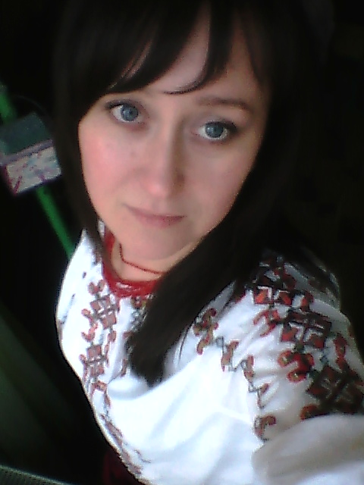
Панасюк Юлія Дмитрівна
вчитель-логопед
Освіта : Кам’янець-Подільський Національний університет ім. І. Огієнка
Спеціальність : Логопед, спеціальний психолог дошкільних та шкільних закладів.
Стаж роботи : 5 років

Slide 3
Моє педагогічне кредо :
Якщо педагог має тільки любов до роботи, він буде хорошим педагогом.
Якщо педагог має любов тільки до дітей, він буде краще того педагога, який прочитав усі книжки, але не має любові ні до своєї роботи ні до дітей.
Якщо педагог поєднує в собі любов до роботи і до дітей, він досконалий педагог.

Slide 4
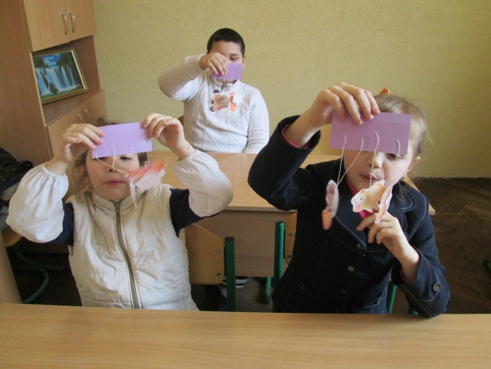
Проблема над якою я працюю :
«Корекція усного мовлення молодших школярів»

Slide 5
У своїй роботі здійснюю такі напрямки для подолання мовленнєвих порушень у дітей із ТПМ :
-Розвиваю артикуляційну моторику, формую основні артикуляційні уклади та підготовку органів артикуляції до подальшої корекції порушеної звуковимови;
-Розвиваю мовленнєве дихання, темп/ритм мовлення;
-Розвиваю фонематичні процеси;
-Здійснюю корекцію, автоматизацію, диференціацію звуків;
-Розвиваю зв’язне мовлення, розуміння значень слів;
--Активізую та збагачую словник;

Slide 6
-Формую вміння складати різні за структурою речення : від простого до складного;
-Здійснюю корекцію та розвиток граматичної будови мовлення;
-Формую вміння передавати зміст прочитаного та відповідати на запитання;
-Формую вміння описувати малюнки, виділяти головне з-поміж другорядного;
-Формую вміння роботи із деформованим текстом;
-Формую вміння складати опис використовуючи план та опорні слова і словосполучення;
-Вчу здійснювати самоконтроль над власним мовленням дитини;
-Розвиваю загальну та дрібну моторику.

Slide 7
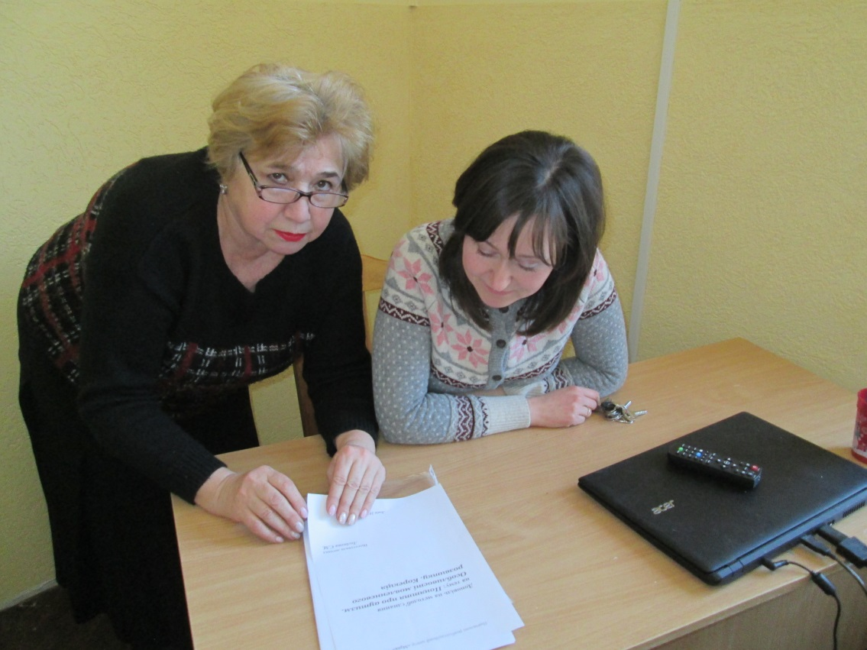
Методична робота :
•2015 р. – голова методичного об’єднання логопедів та член ШМПК

Slide 8
Педагогічна активність :
•Виступи з доповідями на засіданнях МО :
МО вчителів корекції : «Причини виникнення аутизму» 2012-2013 н.р.;
«Особливості логопедичної роботи з дітьми із ДЦП» 2013-2014 н.р.;
«Корекційна робота по подоланню дисграфії» 2014-2015 н.р.;
МО логопедів : «Оформлення мовленнєвих карт»2015-2016 н.р. ;
МО вчителів початкових класів : «Поради логопеда : допоможемо дитині грамотно писати» 2015-2016 н.р. та
«Практичні поради проведення артикуляційної гімнастики» 2016 н.р.

Slide 9
•Допомога у підготовці 1а класу до свята «Прощання з буквариком» 2015р.
•Участь у фестивалі «Мрії збуваються» 2014, 2015р.
•Участь у семінарах, конференціях, лекціях 2012 – 2016р.
•Проведення консультацій батькам;
•Проведення занять :
«Автоматизація звуку «С» у словах з допомогою інтерактивної дошки» 2015 р.;
«Розвиток зв’язного мовлення : домашні тварини» 2015 р.;
Відкриті заняття : «Зимові звуки» 2016р. , «Подорож до лісу: диференціація С-Ш»

Slide 10
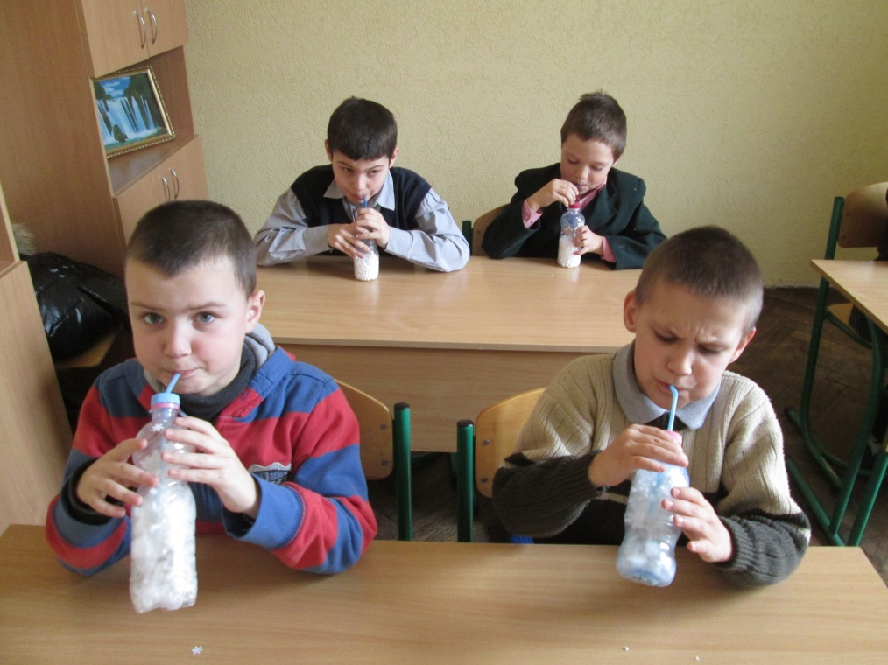
Уточнюємо, закріплюємо, активізуємо слова в мовленні
(дидактичні ігри виготовленні власноруч для розвитку
мовлення)

Slide 11
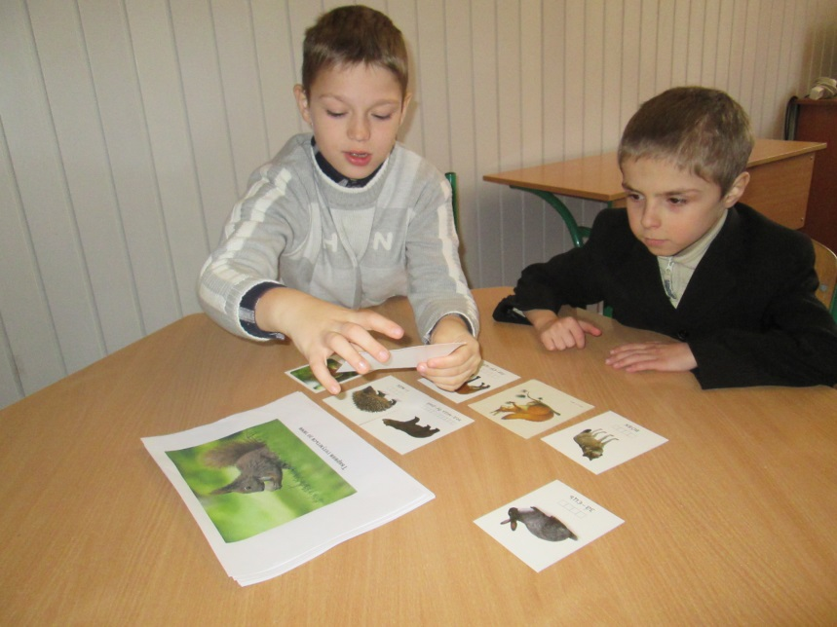
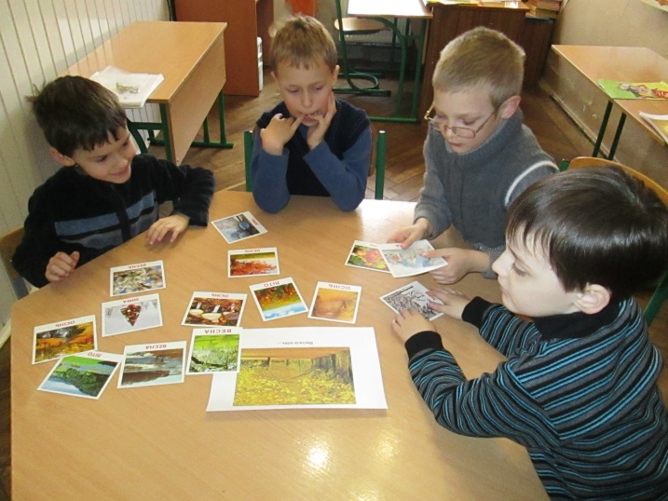
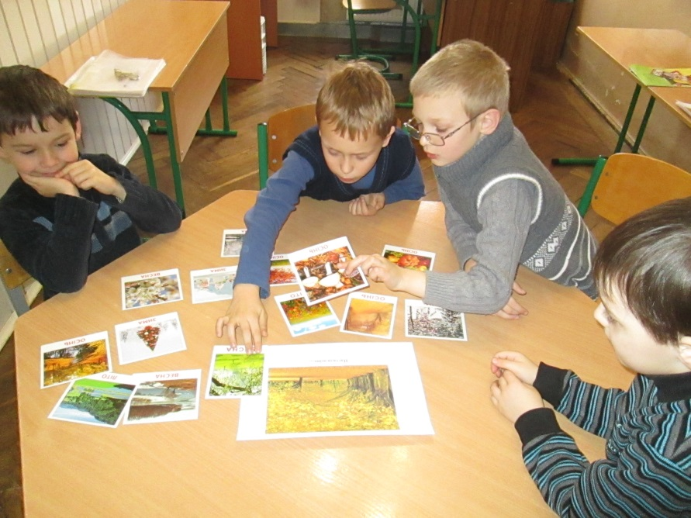
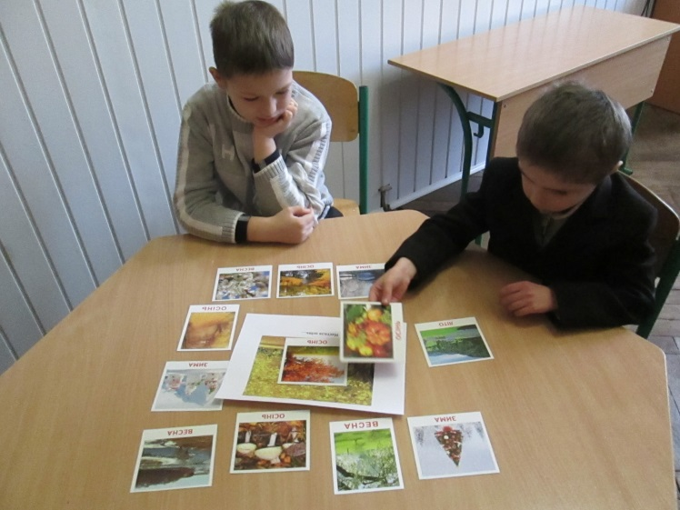
Лексична тема «Осінь золота»

Slide 12
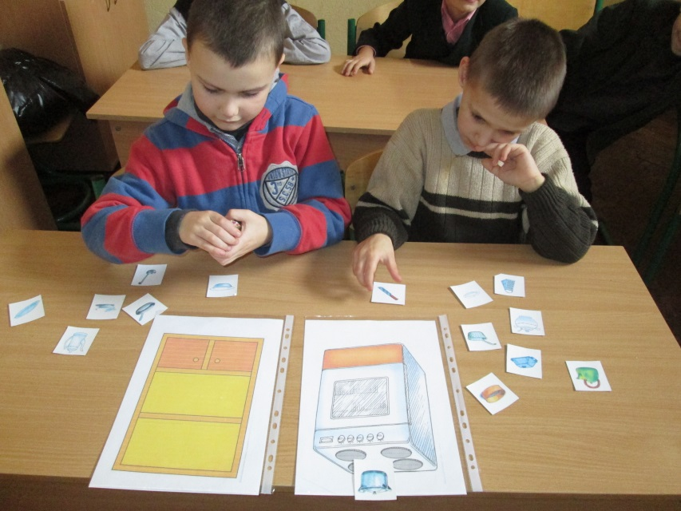
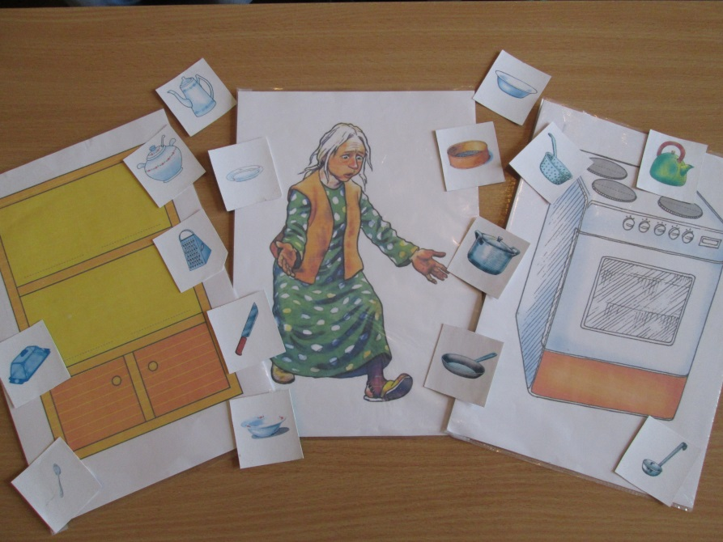
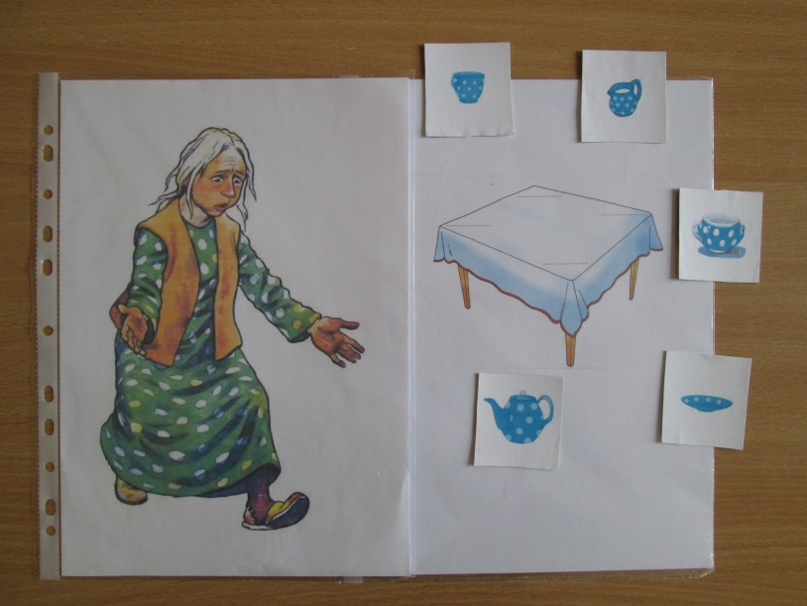
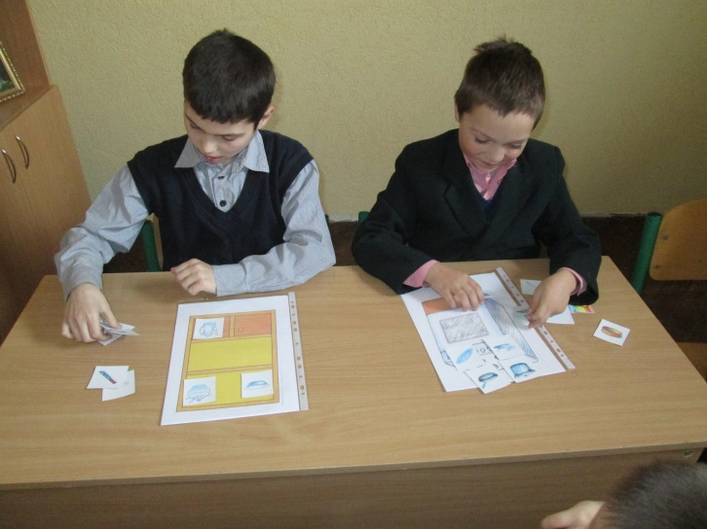
Дидактична гра «Допоможемо Федорі»

Slide 13
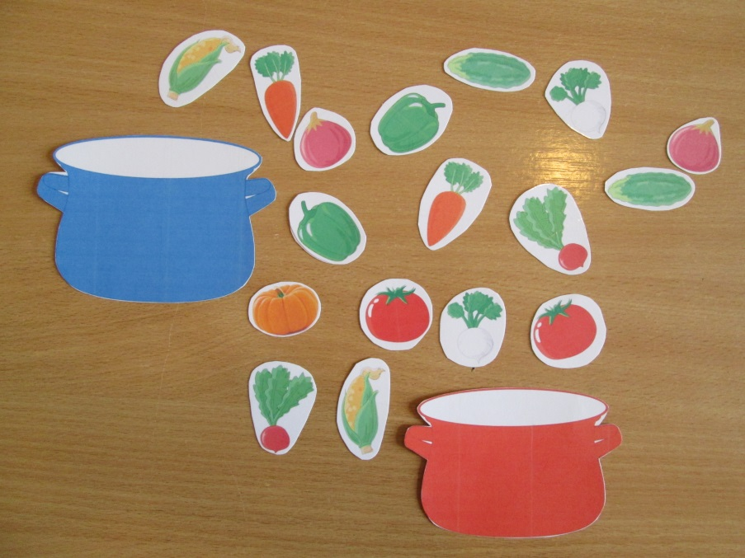
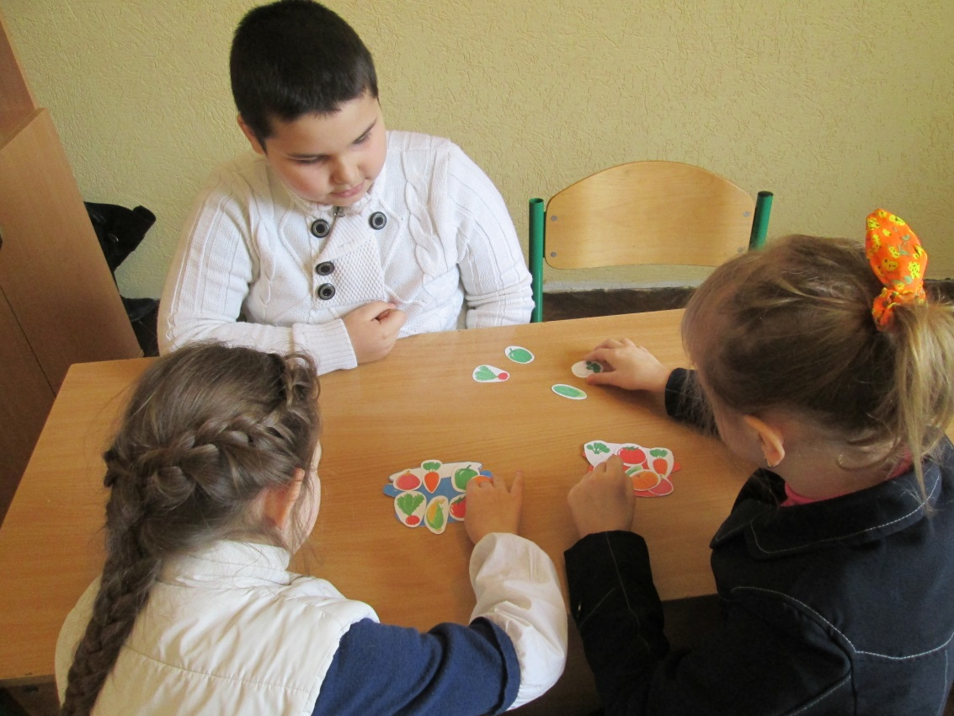
Дидактична гра
«Варимо суп»

Slide 14
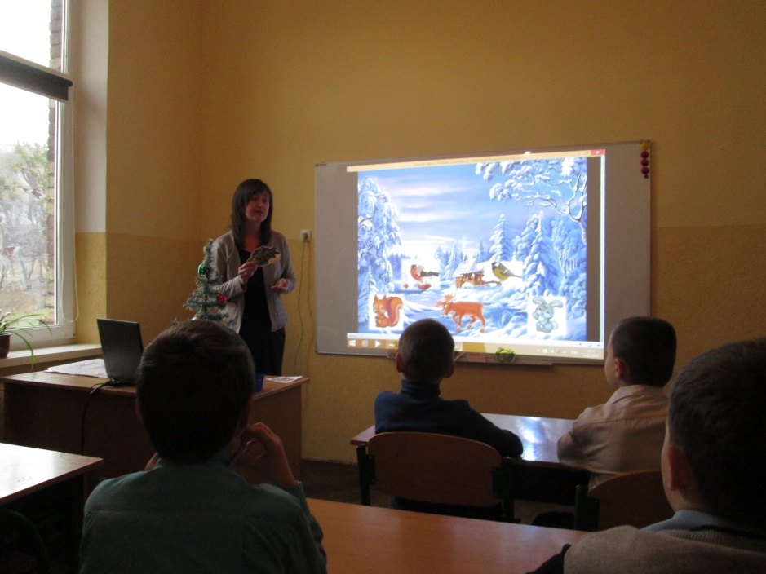
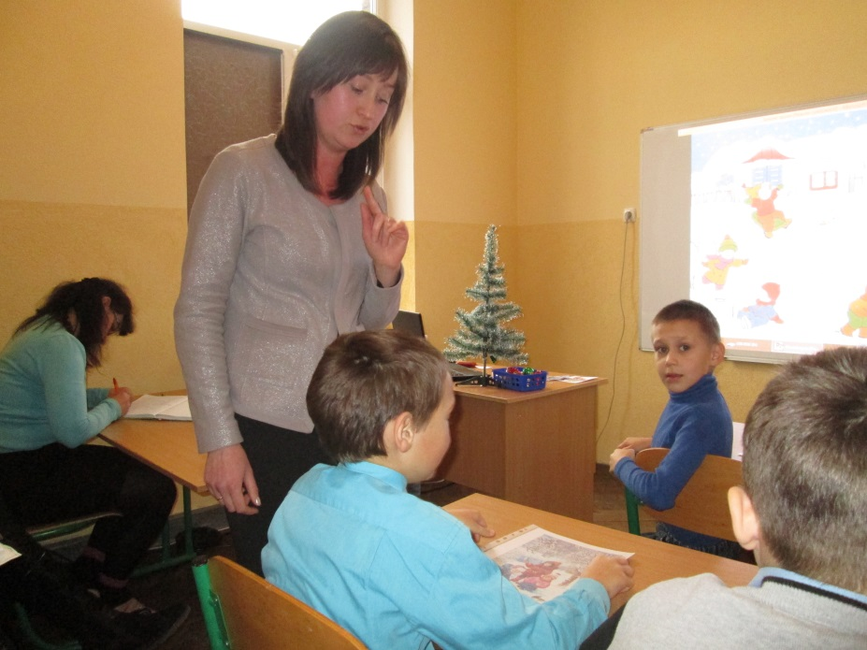
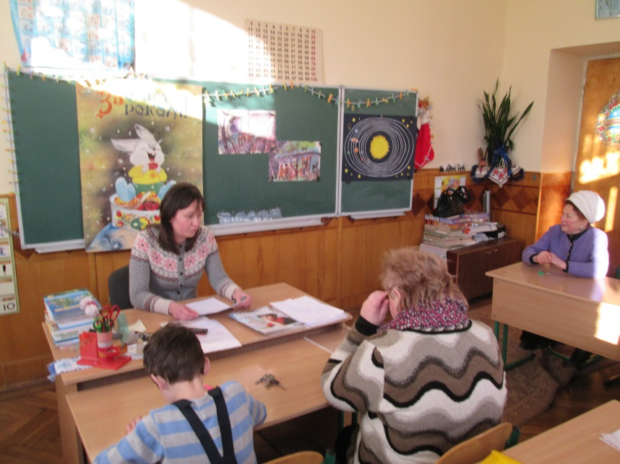
Використання інтерактивної дошки

Slide 15
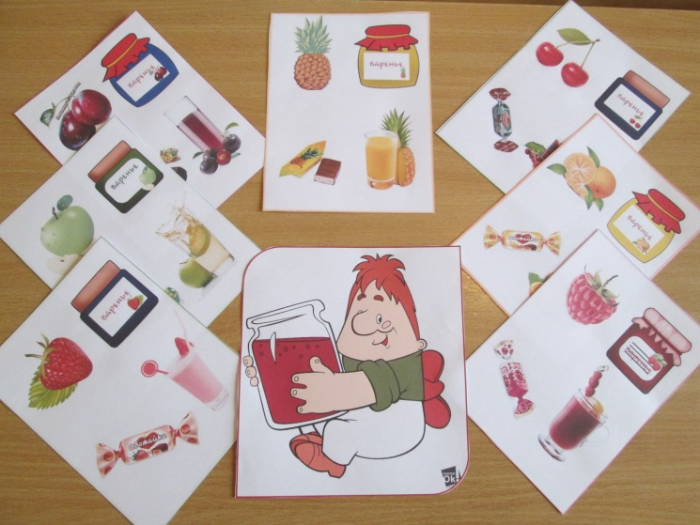
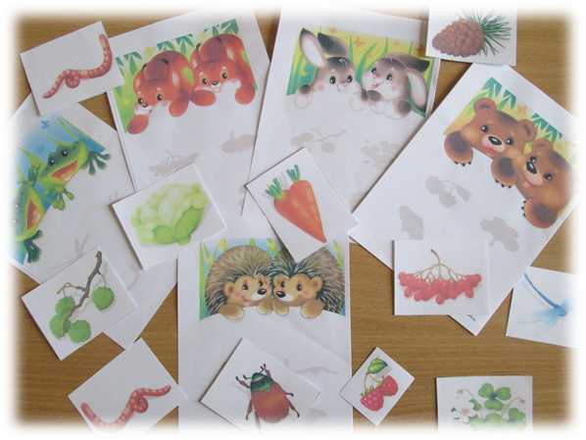
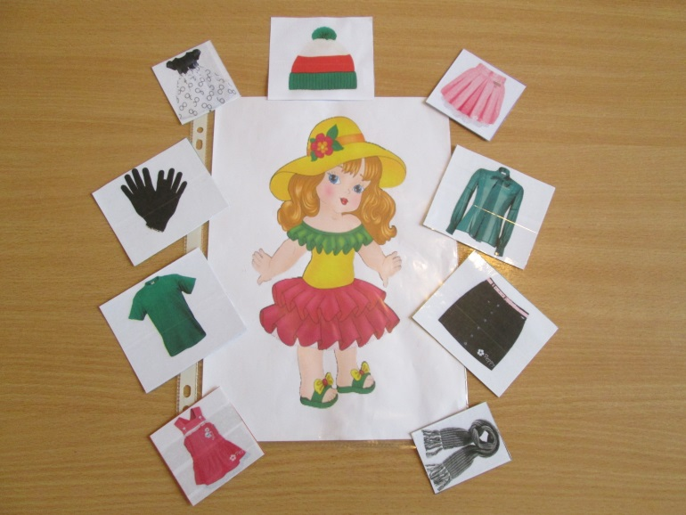
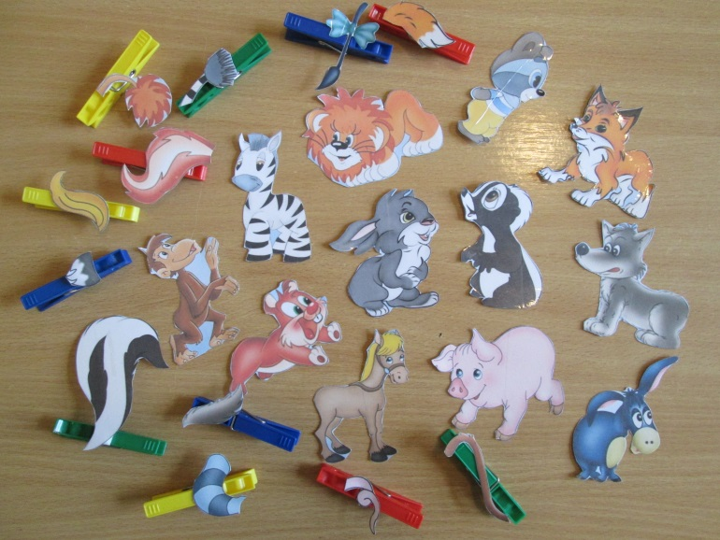
Дидактична гра
«Варення для Карлсона»
Дидактична гра
«Пригости тварин смачненьким»
Дидактична гра
«Одягаємо Олю на прогулянку»
Дидактична гра
«Знайди хвіст»

Slide 16
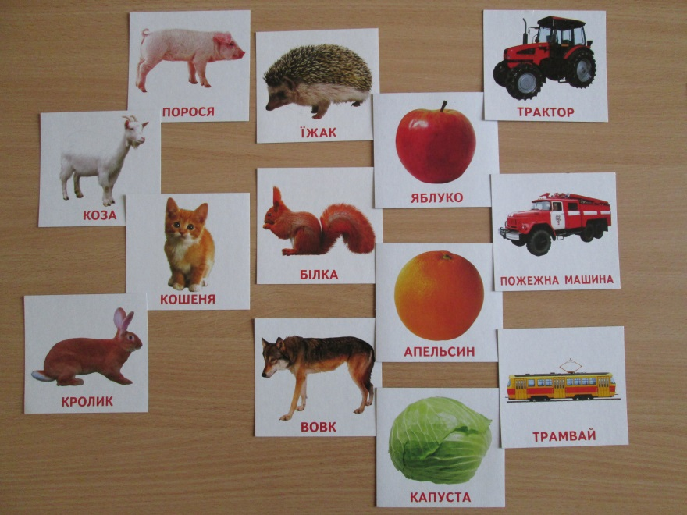
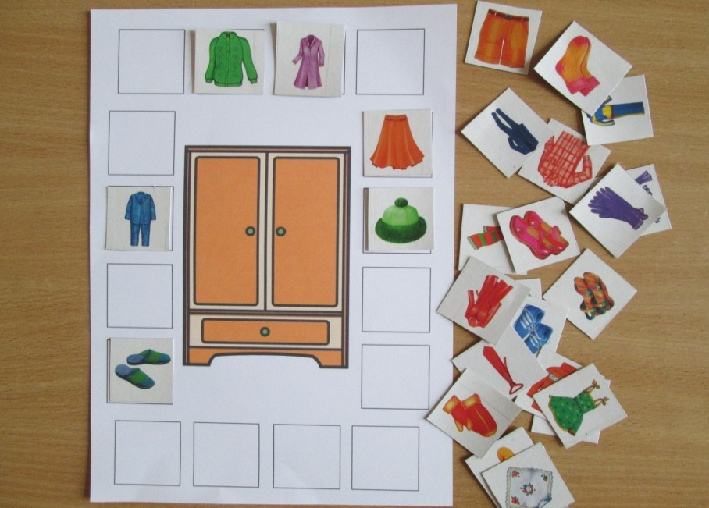
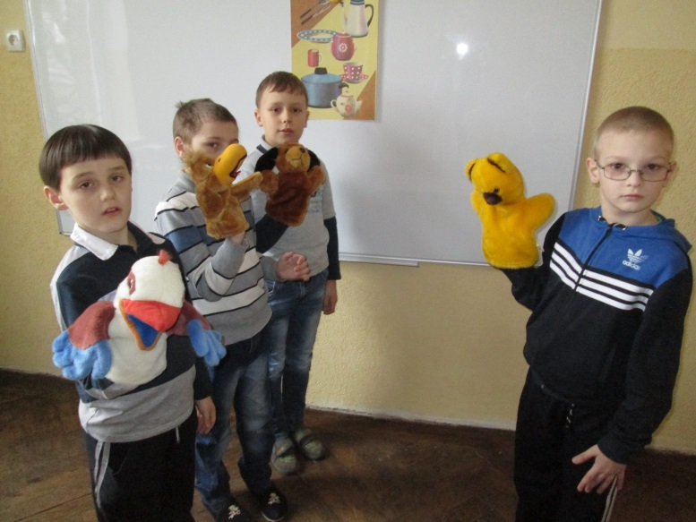
Картки Домана
Дидактична гра «Що у шафі»
Рольові
ігри

Slide 17
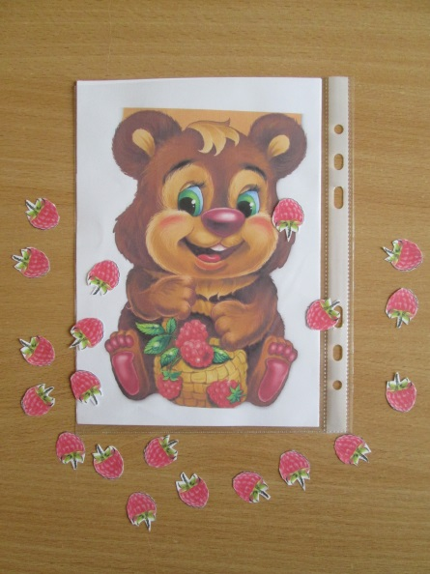
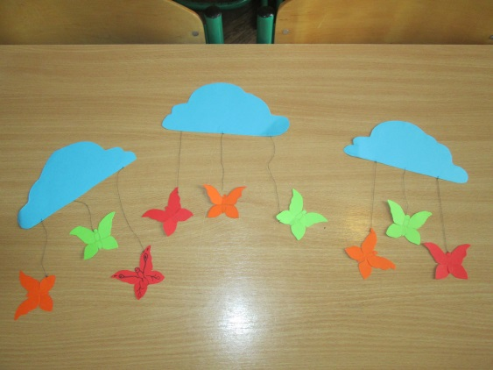
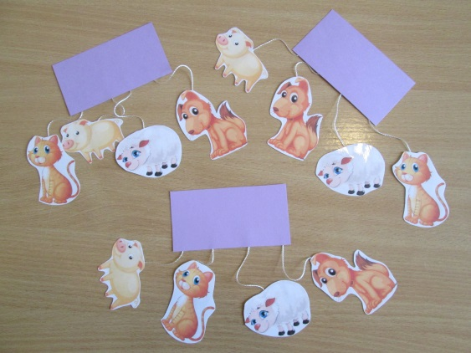
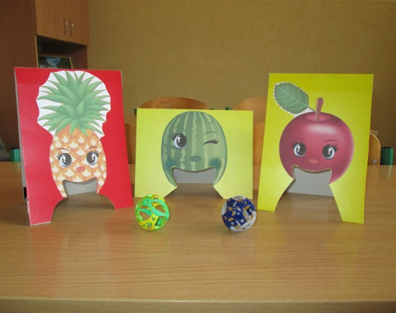
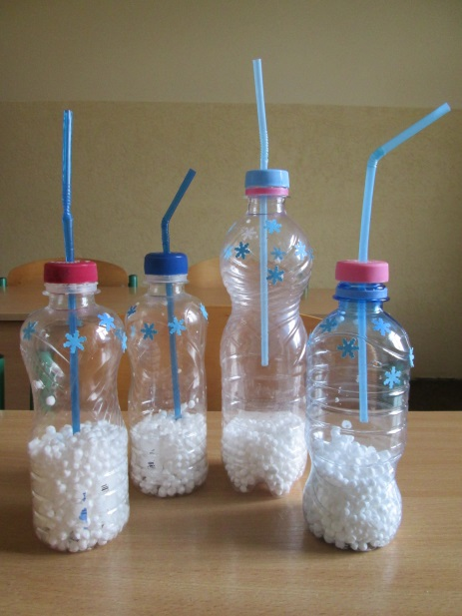
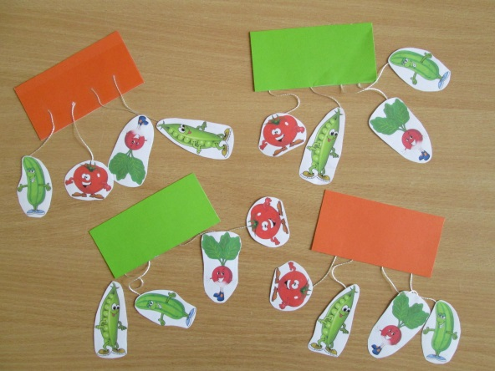
Дидактичний матеріал для розвитку мовленнєвого дихання до лексичних тем

Slide 18
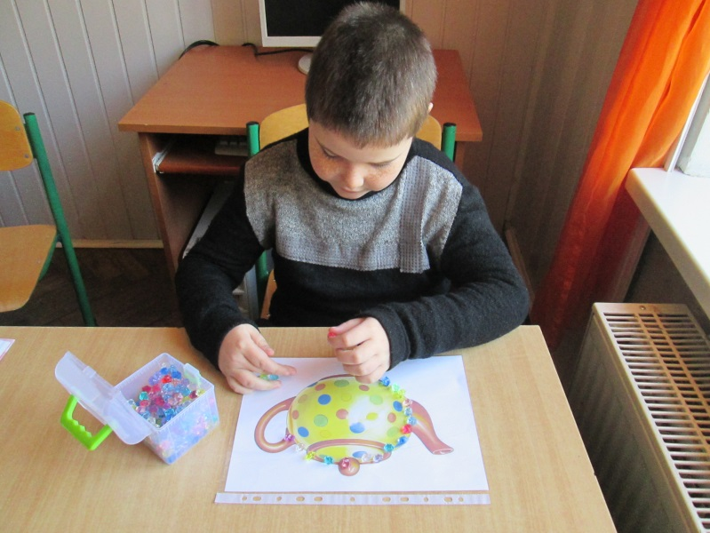
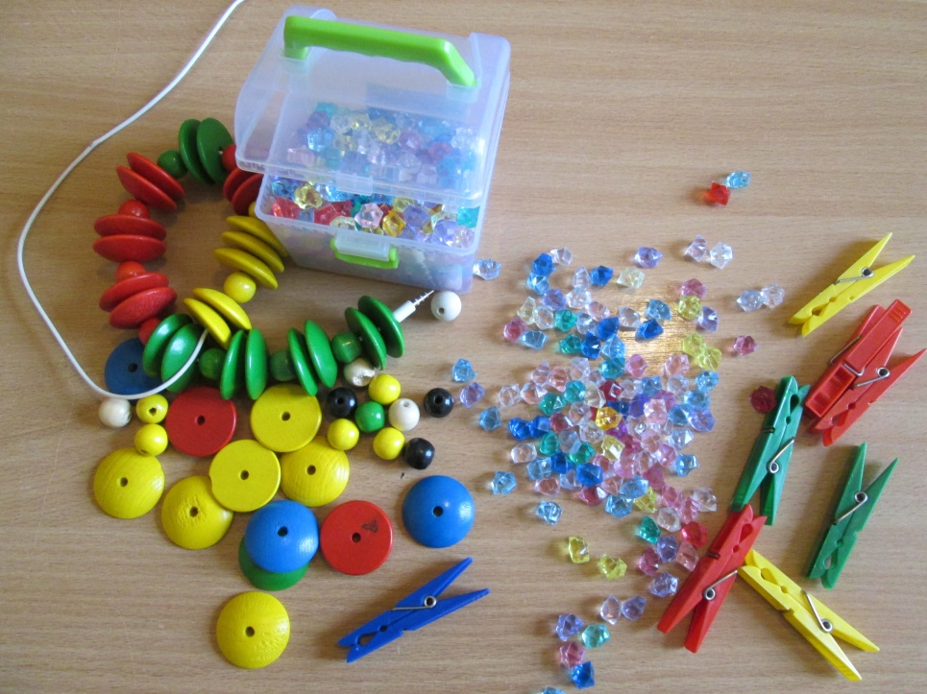
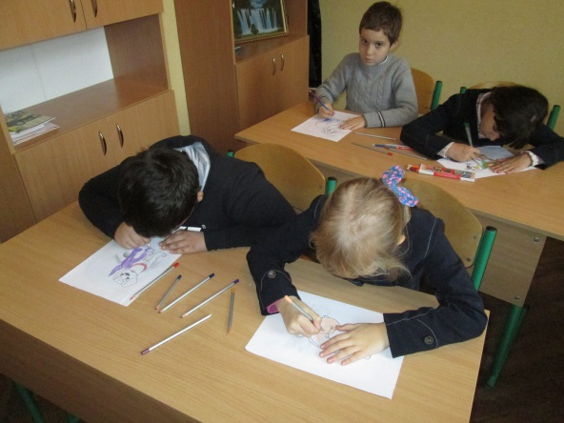
Вправні пальчики :
розвиваємо дрібну моторику

Slide 19
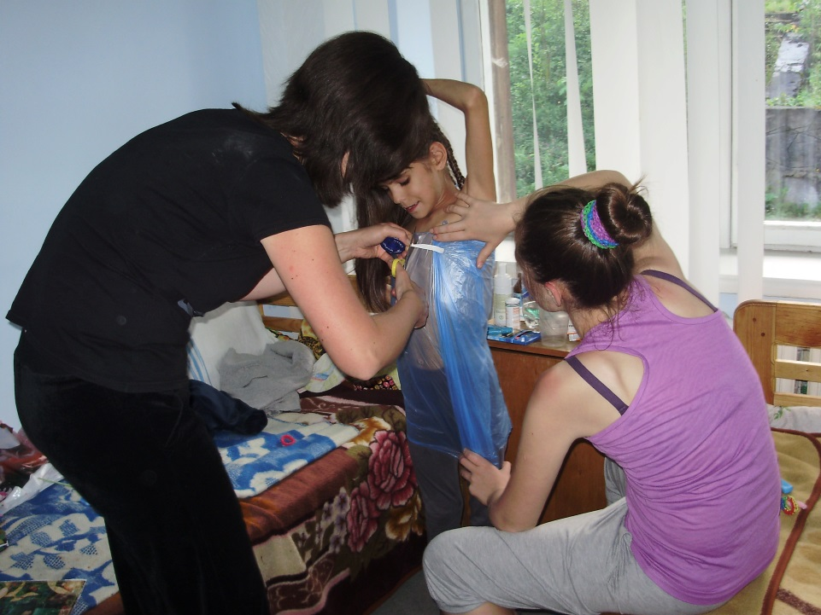
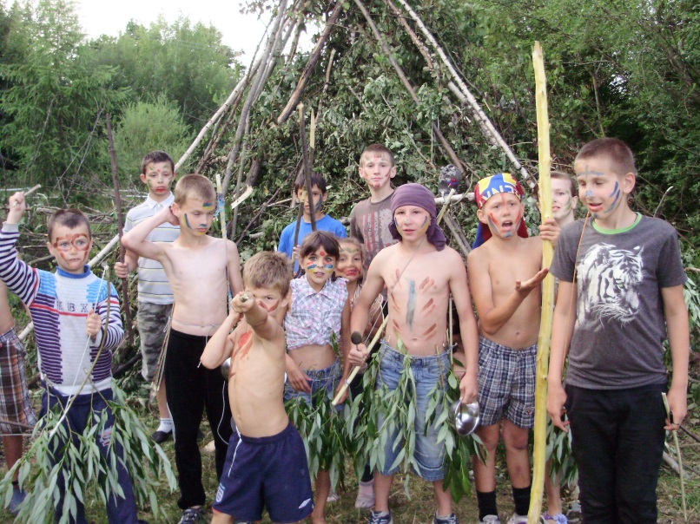
Фоторепортаж з місця подій
(дозвілля)

Slide 20
Дякую за увагу!

